Slide 1

Insira o tema da palestra aqui

Slide 2


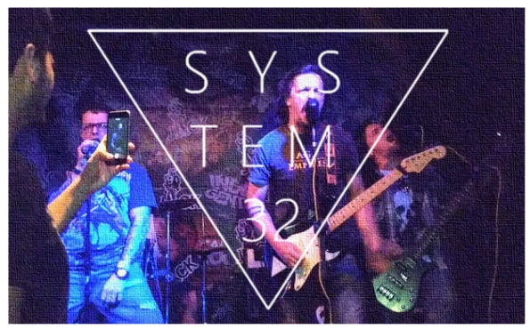
SQL Rock – Hoje!! – 21h
Inscrições:
https://tinyurl.com/sqlrock
Após o SQLSat, sábado as 21h.
http://stjohns.com.br
Local: Rua Itapura, 1308
Vila Gomes Cardim, São Paulo
https://www.facebook.com/BandaSystem32/

Slide 3



Obrigado aos Nossos Patrocinadores

Slide 4
Título (usar esse modelo de slide para aplicar conteúdos)
Texto...texto... Texto...texto... Texto...texto... Texto...texto

Slide 5

Título da imagem (usar esse modelo de slide para aplicar imagens)

Slide 6
SQL Rock – Hoje!! – 21h
Inscrições:
https://tinyurl.com/sqlrock
Após o SQLSat, sábado as 21h.
http://stjohns.com.br
Local: Rua Itapura, 1308
Vila Gomes Cardim, São Paulo
https://www.facebook.com/BandaSystem32/

Slide 7


seuemail@domínio.com.br seublog.com.br seusite.com.br
Contato:

